Slide 1
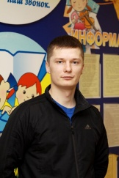
Министерство образования РМ
Портфолио
Кудрявцева Михаила Сергеевича
учителя МОУ «СОШ №24» г. о. Саранск
Дата рождения: 18.04.1988 г.р.
Профессиональное образование: Педагог по физической культуре и учитель безопасности жизнедеятельности, Мордовский государственный педагогической институт имени М.Е. Евсевьева. №1699 ВСА 1016378
Стаж педагогической работы (по специальности): 10 лет
Общий трудовой стаж: 10 лет
Наличие квалификационной категории: высшая
Дата последней аттестации: 22.02.2019год
Звание:

Slide 2
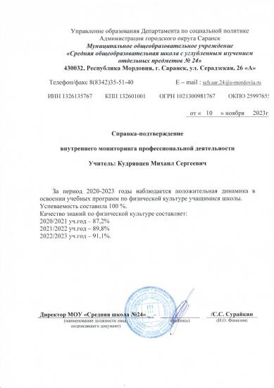
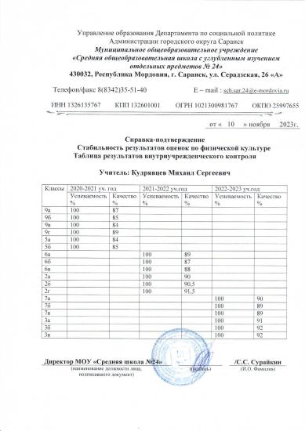
1.Качество знаний по итогам внутреннего мониторинга учебных достижений обучающихся за межаттестационный период

Slide 3
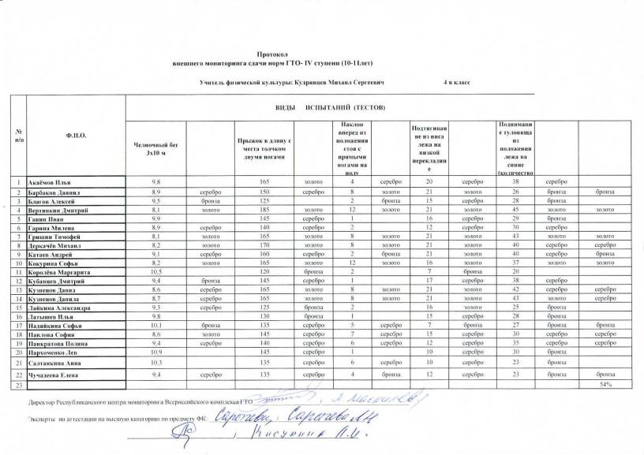
Качество знаний по итогам внешнего мониторинга учебных достижений обучающихся за межаттестационный период

Slide 4
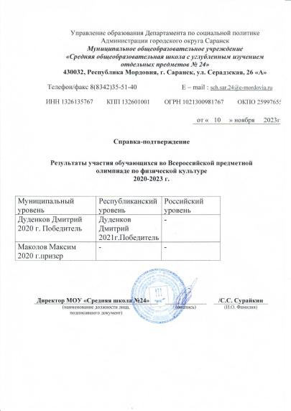
5.Результаты участия обучающихся во Всероссийской предметной олимпиаде

Slide 5
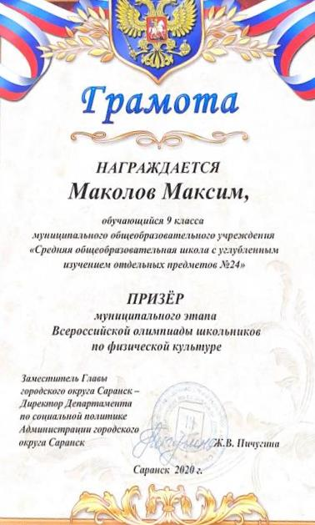
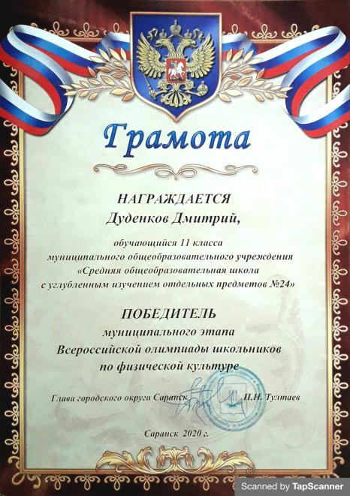

Slide 6
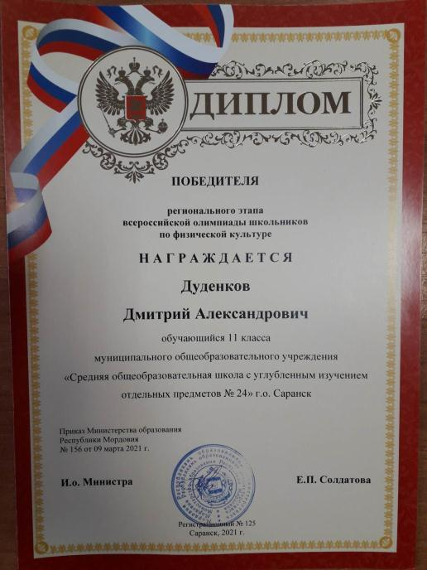

Slide 7
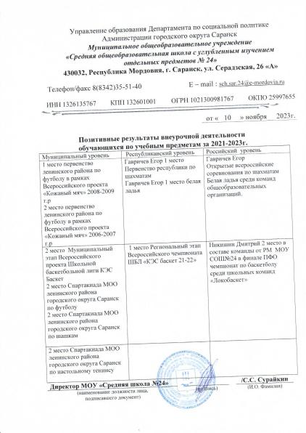
7. Позитивные результаты внеурочной деятельности обучающихся по учебным предметам:

Slide 8
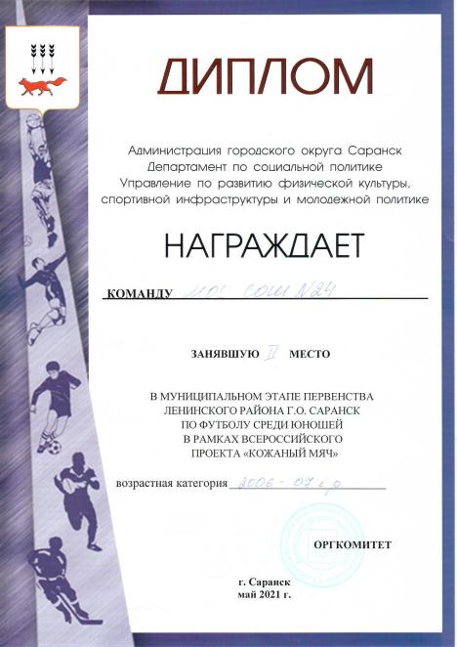
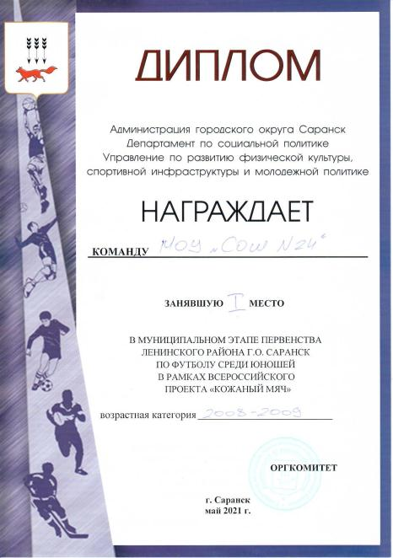

Slide 9
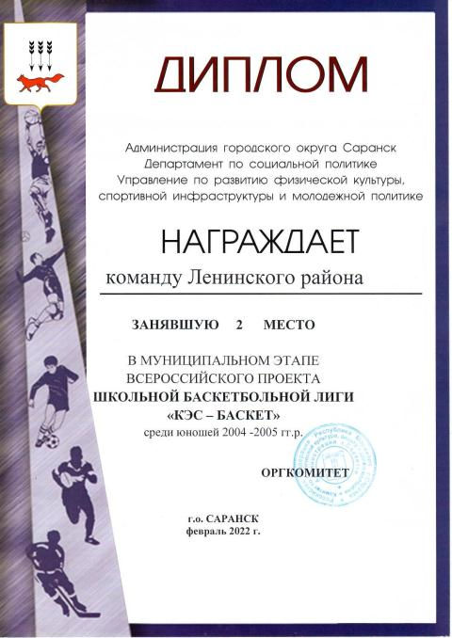
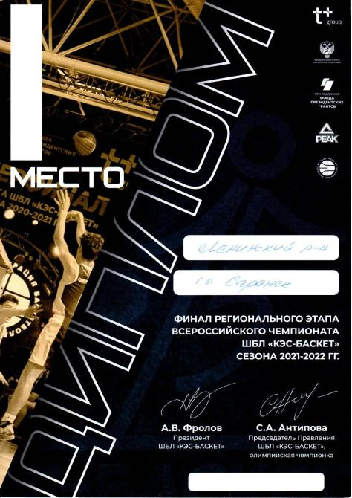

Slide 10


Slide 11
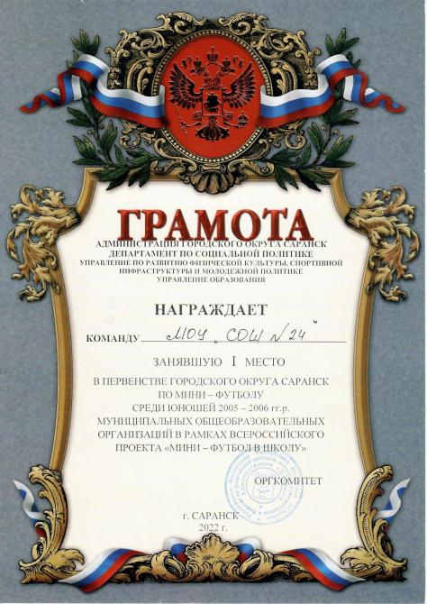
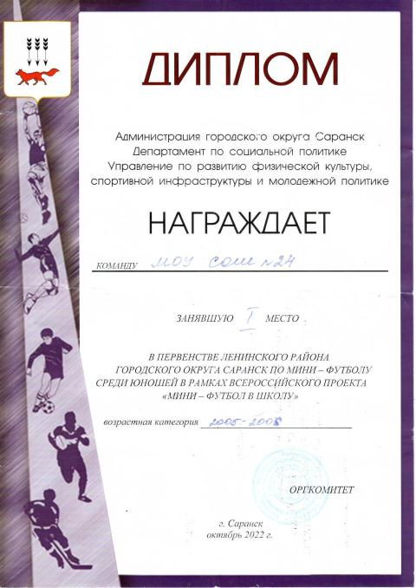

Slide 12
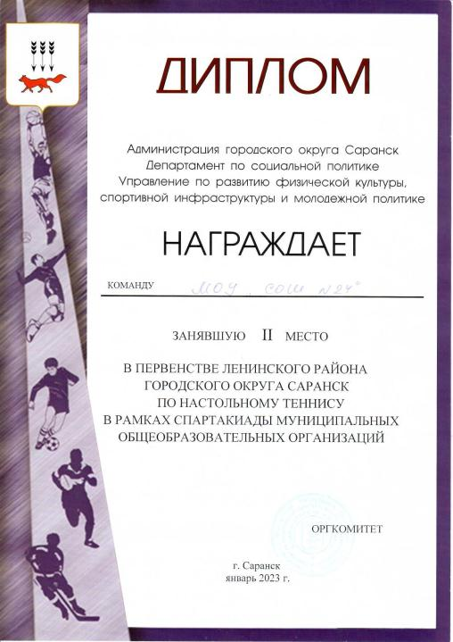
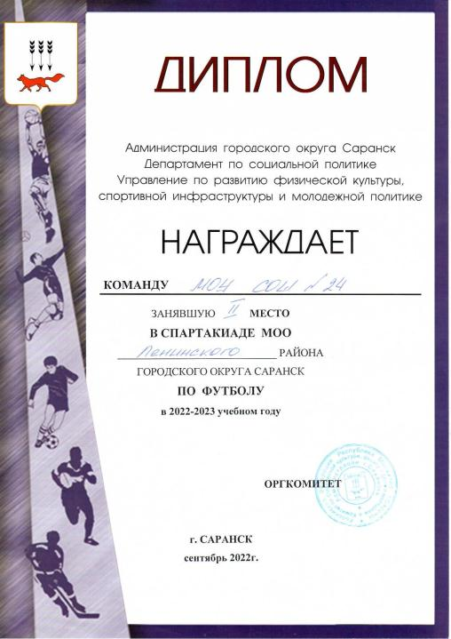

Slide 13
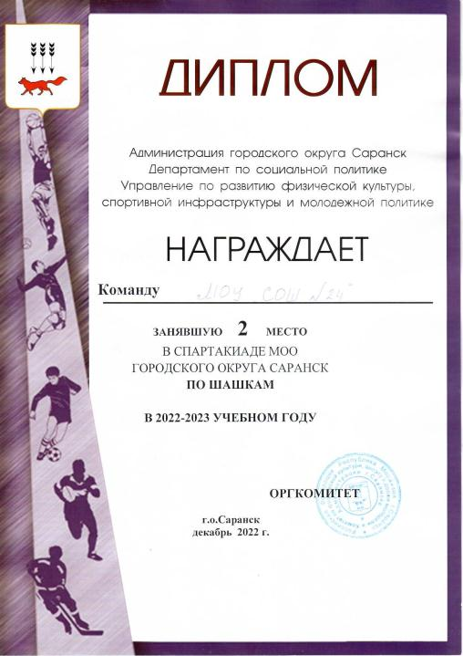
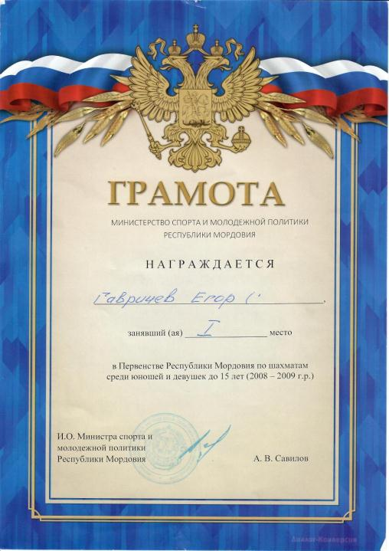

Slide 14
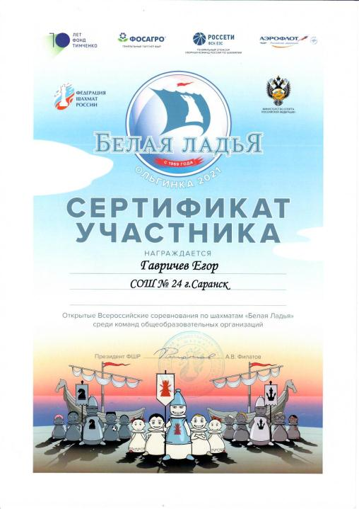
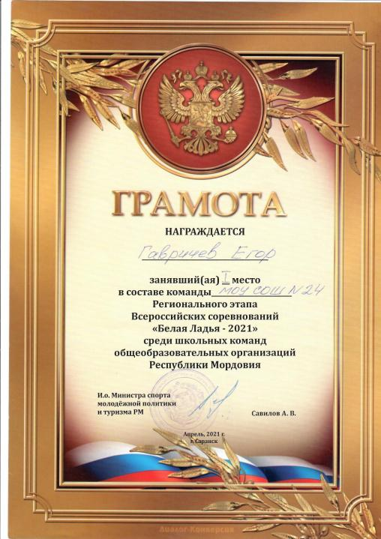

Slide 15
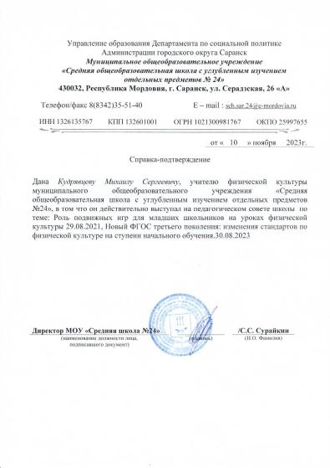
9.Выступления на научно-практических конференциях, педагогических чтениях, семинарах, секциях, методических объединениях

Slide 16
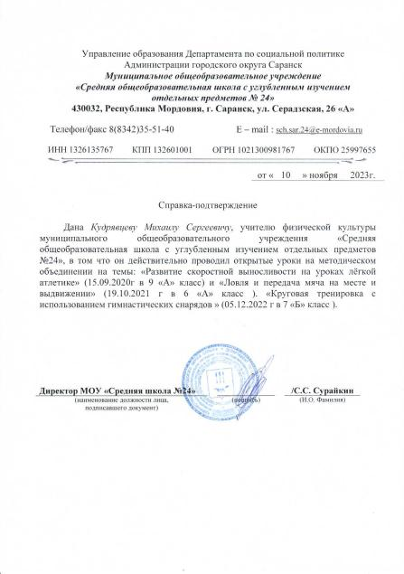
10.Проведение открытых уроков, мастер-классов, мероприятий .

Slide 17
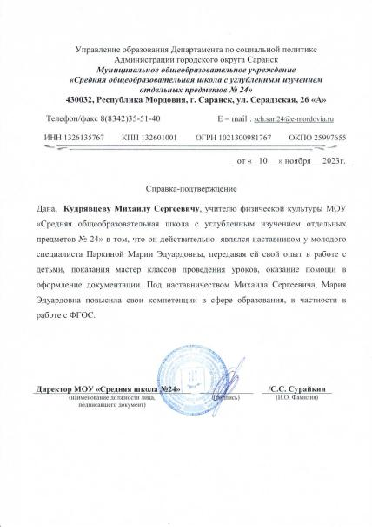
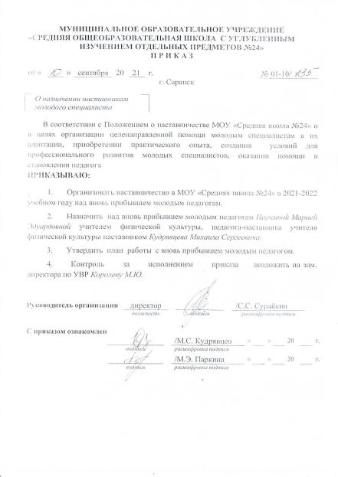
11.Наставничество

Slide 18
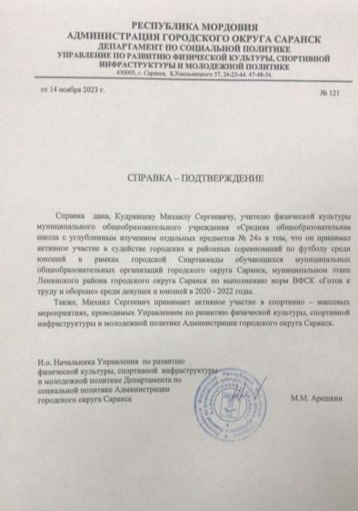
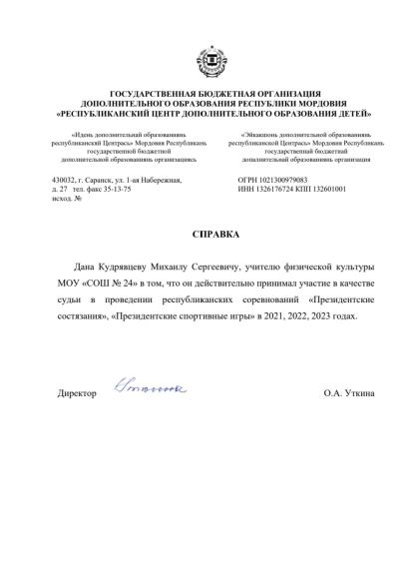
13.Общественно-педагогическая активность педагога: участие в работе педагогических сообществ, комиссий, жюри конкурсов

Slide 19
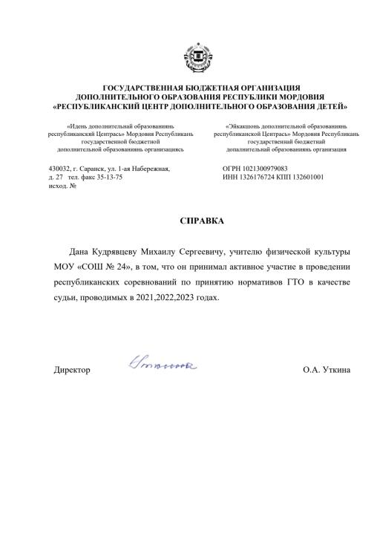
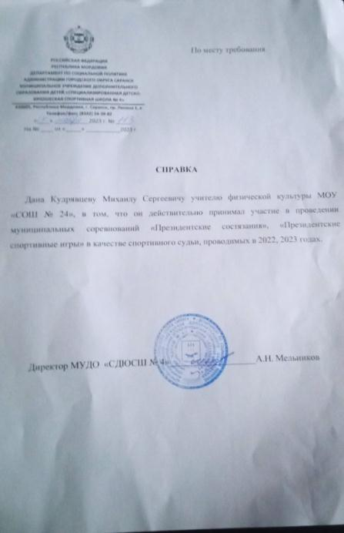

Slide 20
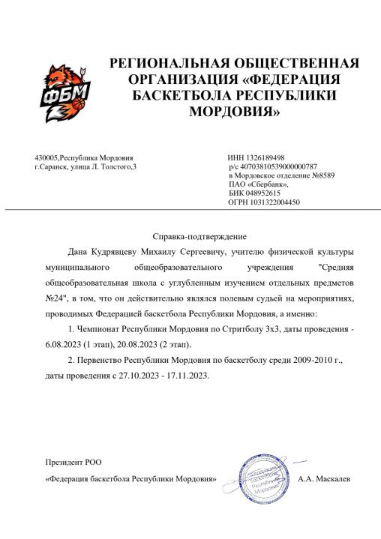

Slide 21
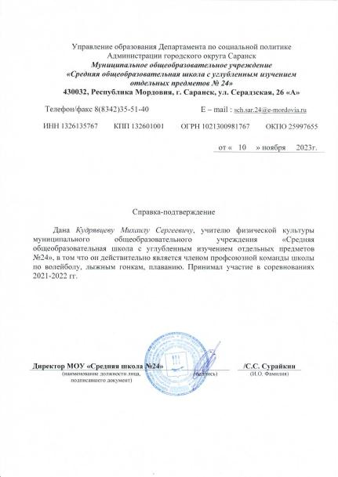
14.Участие педагога в профессиональных конкурсах

Slide 22
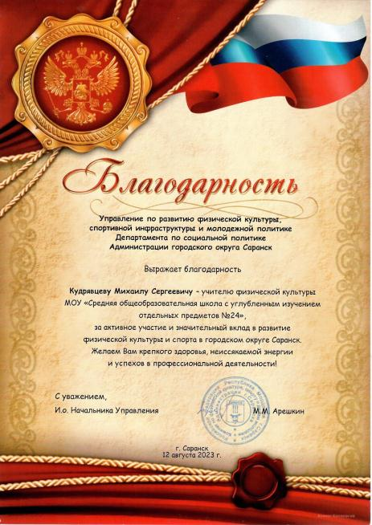
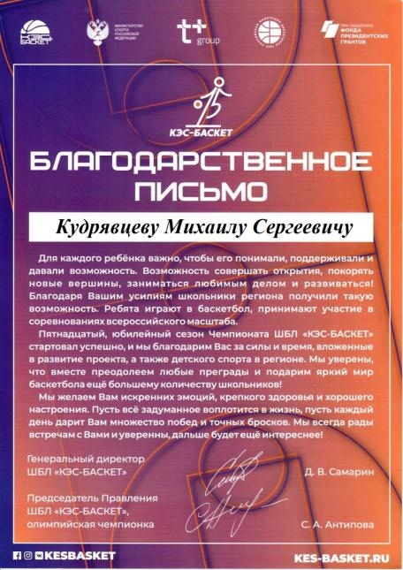
15.Награды и поощрения

Slide 23
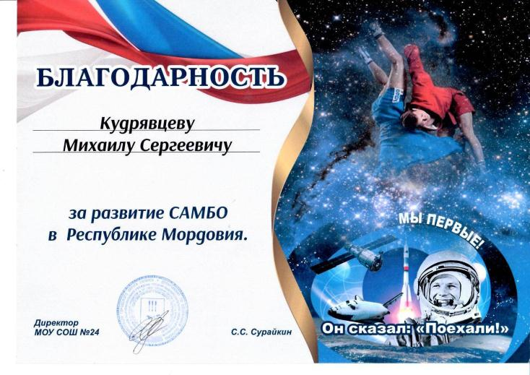

Slide 24
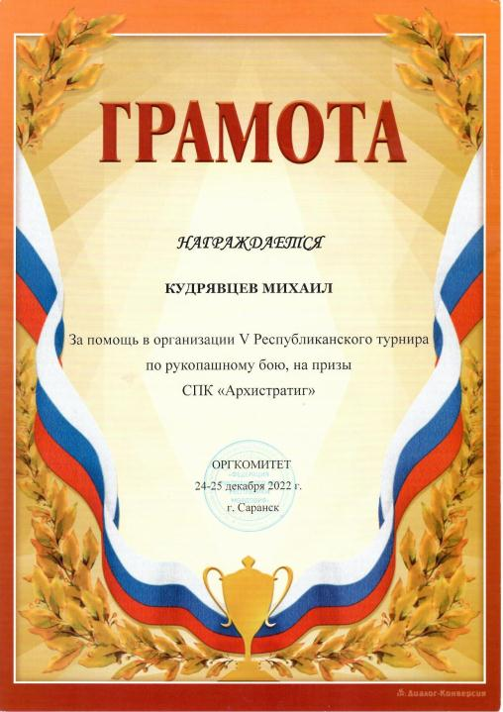
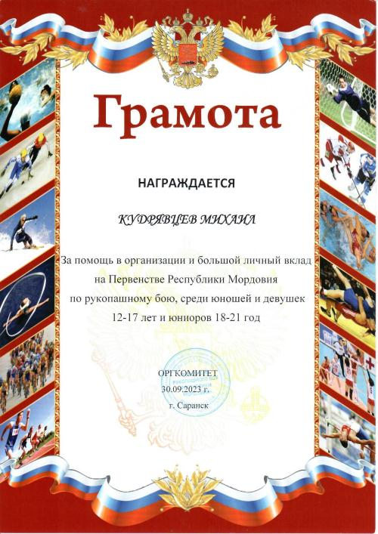

Slide 25
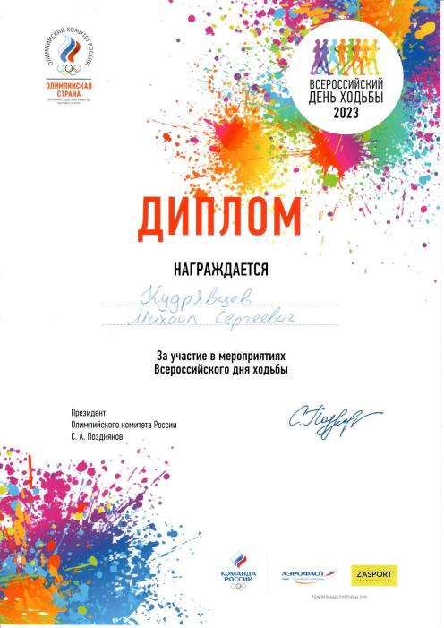
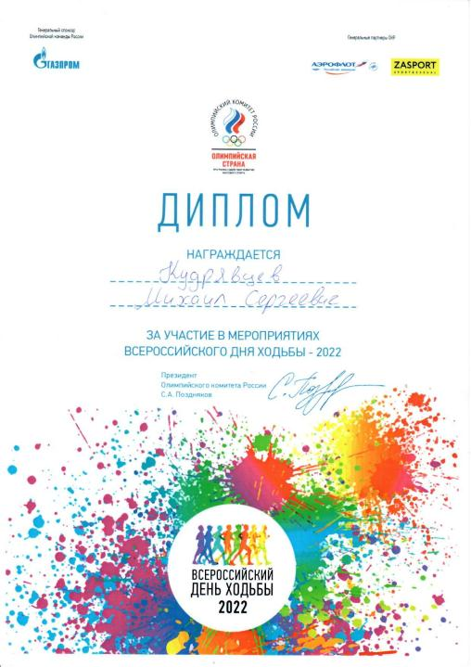

Slide 26
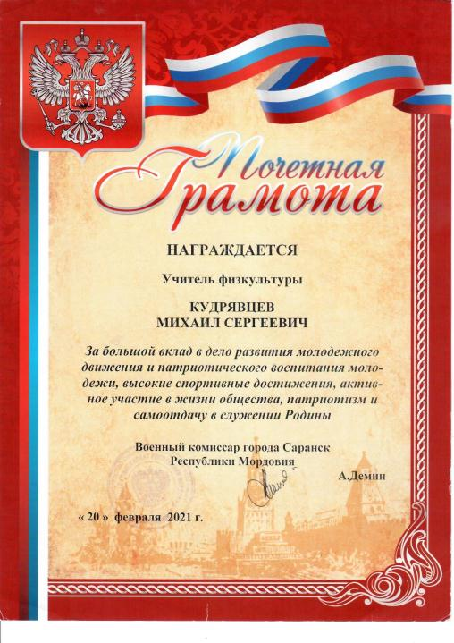

Slide 27
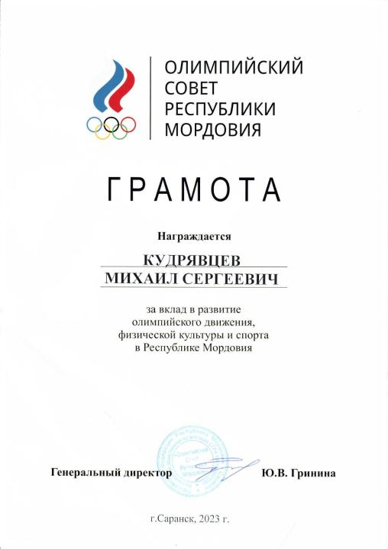

Slide 28
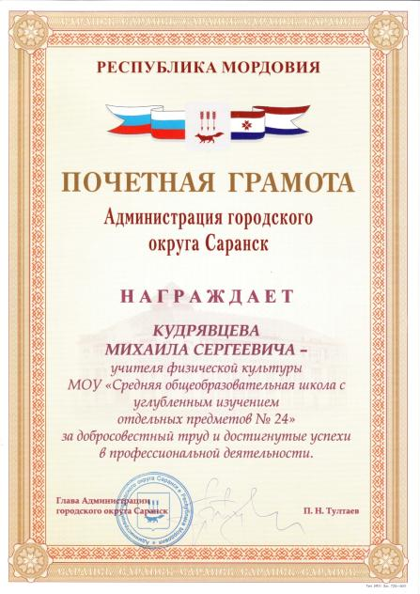

Slide 29
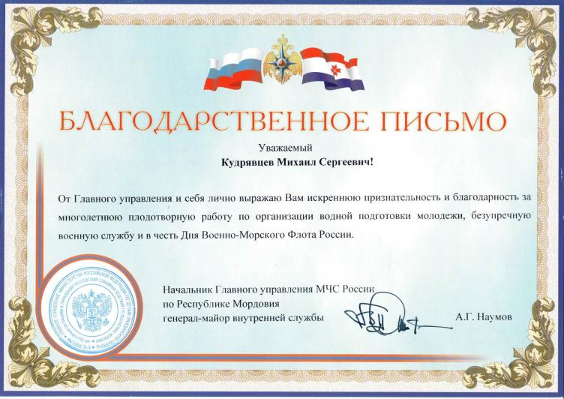

Slide 30
